Slide 1
Rychlost pulzové vlny (XII)

Slide 2
Definice pulzové vlny
Pulzová vlna vzniká během srdeční revoluce, kdy dochází za systoly k vypuzení krve z levé komory do velkého oběhu. Arteriální systém se s tímto rychle vypuzeným objemem vyrovnává svou poddajností (compliance), tedy schopností krátkodobého zvětšení průřezu artérie.
Jednotlivý pulz bezprostředně po systole prochází celým arteriálním systémem velkou rychlostí, neporovnatelně větší než je vlastní rychlost toku okysličené krve.
Rychlost šíření pulzové vlny (PWV) je měřitelná, pohybuje se v rozmezí od 4 m/s v aortě.
Pozor, vlastní rychlost proudící krve je podstatně nižší, udává se kolem 80-100 cm/s v aortě

Slide 3
Křivka pulzové vlny
Srdce
Zpětná vlna
Periferie
Dopředná vlna
Aortální pulzová vlna
Periferní pulzová vlna
Pulzová vlna je složena ze dvou komponent, dopředné složky a zpětné složky. Dopředná složka směruje od srdce k periferii . Zpětná je tvořena odraženou vlnou (na bifurkacích nebo periferiiích), která se vrací stěnou zpět a ovlivňuje tak výslednou vlnu.
Jiné časové intervaly setkání vln vytváří rozdílné tvary centrální a periferní pulzové křivky. Protože rychlost pulzové vlny narůstá směrem k periferii, je i amplituda periferní pulzové vlny vyšší.

Slide 4
Rychlost pulzové vlny
Rychlost centrální pulzové vlny je 6-8 m/s
  Centrální pulzová vlna se skládá z anakrotické části, katakrotické části a dikrotické incisury. Anakrotickou část reprezentuje prudký vzestup křivky. Katakrotická část je znázorněna klesající křivkou po nástupu maxima. Dikrotická incisura přerušuje katakrotickou křivku a je známkou uzávěru aortální chlopně (následuje malá dikrotická vlna směrem vzhůru již patří k diastole).
  Nejvýraznější je dikrotická incisura v mladém věku, se zvyšujícím věkem incisura postupně mizí
Rychlost periferní pulzové vlny je 10-20 m/s (v závislosti na místě měření)
  Periferní pulzová vlna se skládá ze tří vln; dopadající vlny generované prouděním krve a dvou odražených vln, jednou z oblasti rukou a druhou ze spodní části těla.
  Tvar periferní křivky závisí na místě, ze kterého je měřena. Nejmenší bude z a. radialis (nejčastější měření), nejvyšší bude z a.dorsalis pedis. Další možností je a. brachialis nebo a. femoralis.

Slide 5
Faktory ovlivňující rychlost pulzové vlny
Ovlivnitelné:
  Kouření
  Obezita
  Fyzická aktivita
  Diabetes mellitus
  Dyslipidémie
Neovlivnitelné:
  Věk
  Pohlaví
  Genetická zátěž

Slide 6
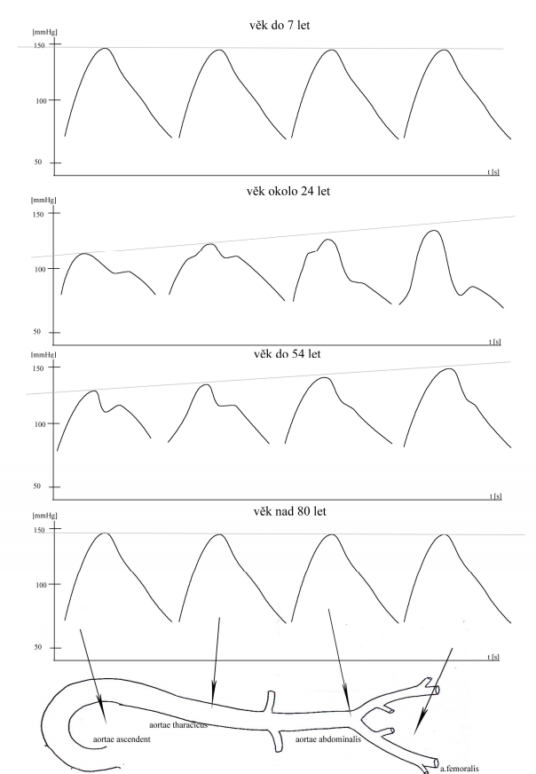
Změna pulzové vlny vlivem věku
Vzrůstající věk :
Důvody zvýšené rychlosti a vymizení typických rysů pulzové vlny:
Arteriální rigidita:
Rychlý návrat tlakové vlny je způsoben arteriální tuhostí zvyšující rychlost pulzové vlny.
  Změny v tunica media:
    Hyperplazie. Elastická vlákna ztrácejí své uspořádání jako v rané etapě lidského života a vykazují známky zeslabení, rozštěpení, roztřepení a fragmentace.
    Nahrazení elastinové složky kolagenní, která je mnohem méně pružná
Nárůst tlaku:
  Se vzrůstajícím věkem dochází k progresivnímu nárůstu tlaku v druhé systole doprovázeném vymizením druhé diastolické tlakové vlny.

Slide 7
Mladý člověk:
Vysoká arteriální compliance → nižší rychlost pulzové vlny → odražená vlna se setká s dopřednou vlnou na začátku diastoly → nižší výsledná pulzová amplituda
výsledná vlna
dopředná vlna
odražená vlna
Starší člověk:
Snížená arteriální compliance → zvýšená rychlost pulzové vlny → odražená vlna se setká s dopřednou vlnou už na konci systoly → vyšší výsledná pulzová amplituda
ŠPÁC, Jiří. Hypertenze a vlastnosti arteriální stěny. Kardiofórum, 2006, roč. 4, č. 4, s. 9-13. ISSN 1214-2255.

Slide 8
Změna pulzové vlny vlivem věku II
Dětský věk :
Důvody zvýšené rychlosti a vymizení typických rysů pulzové vlny:
Délka cévního systému
  Krátký systém zkracuje dobu návratu zpětné vlny a pulzová vlna je relativně velmi pomalá. Výsledkem je sumace vln, která „stírá“ vrchol první systoly a postsystolické minimum
Doba ejekce
  Relativně dlouhá doba ejekce krve z levé komory navzdory malému tělu a relativně rychlému srdečnímu pulzu způsobuje změny sumace křivek

Slide 9
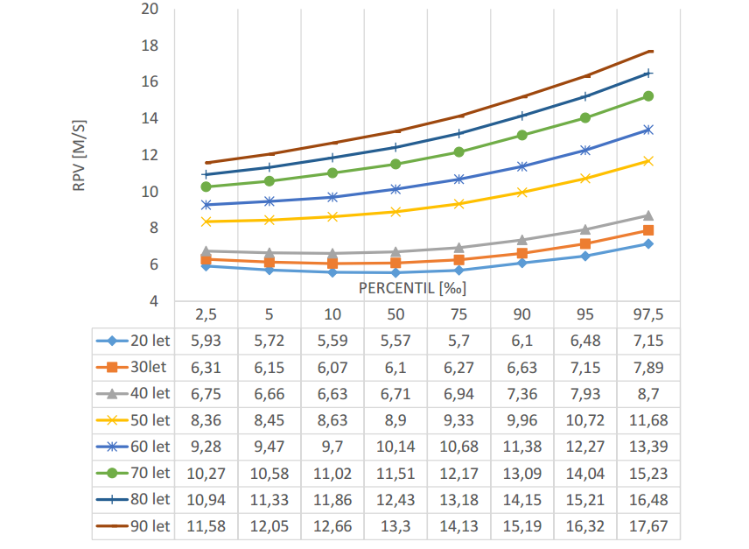
Hodnoty pulzové vlny
Referenční intervaly RPV pro karotido-femorální index. Na Y ose se nacházejí hodnoty rychlosti pulzové vlny typické pro jednotlivé roky. Na X ose potom percentilového zastoupení. Pokud se naměřené hodnoty pohybují výše než je referenční hodnota 90. percentilu v odpovídající věkové kategorii jedná se o určitý ukazatel kardiovaskulární patologie. V tabulce pod grafem jsou hodnoty rychlosti pulzové vlny.

Slide 10
Metody měření pulzové vlny
Přímé
  Katetrizace
Nepřímé
  Ultrazvuk
  Sfygmografie
  Bioimpedance

Slide 11
Sfygmografické měření pulzové vlny
Zlatým standardem v klinické praxi je měření karotido-femorálního indexu pomocí postupného měření (sfygmograficky snímané tlakové křivky) na a. carotis a a. femoralis a kontinuálního záznamu EKG.
Tato metoda je dobře reprodukovatelná (rozdíly mezi dvěma vyšetřujícími jsou do 5 %) a její výhodou je fakt, že je studován určitý arteriální segment jako celek.
Při hodnocení je třeba vzít v úvahu aktuální TK, který je funkční determinantou tepenné tuhosti: vysoký TK zvyšuje rigiditu tepny. Největší význam má sledování rychlosti na aortě, kdy tento parametr charakterizuje nárazníkovou funkci centrálního řečiště
A
B
T1
T2
A
B
d
PWV= d/ (T2-T1)
Čas od R kmitu po začátek vzestupné části tlakových křivek určuje tranzitní čas. Další komponentou je vzdálenost mezi oběma měřenými místy. Rychlost se pak vypočítá z poměru těchto dvou veličin v metrech za sekundu.

